Slide 1
Исследовательский проект по теме «Кисель»
Автор: Мутина Алина, воспитанница МАУДО г. Ялуторовска «Детский сад №3»
Руководитель: Важенина Эльвира Витальевна

Slide 2
Я очень люблю кисель. Мне его варит дома бабушка и мама. И в детском саду его часто дают на обед. Но я обратила внимание на то, что не все ребята нашей группы его пьют. Воспитатель убеждая детей, сказала, что это полезный напиток. А можно его приготовить другим способом, что бы он понравился ребятам? Это и стало гипотезой моего исследования.
Задачи, которые я перед собой поставила:
Найти информацию о киселе (каким он бывает, из чего его делают…)
Поделиться этой информацией с ребятами моей группы.
Вместе с мамой приготовить разные виды киселя.
В ходе проекта я использовала следующие методы: анкетирование, чтение энциклопедий, поиск информации со взрослыми в интернете, практические опыты, экспериментирование.

Slide 3
Любите ли вы кисель?
Я провела опрос среди своих сверстников, и вот какие ответы получила:
Любят кисель 20 детей, а 10 нет.
Почему не любят: плохо пьётся, не похож на воду, не нравится вкус.
Из чего делают кисель? Ответы: из ягод, воды и сахара
Пробовал ли кто- либо молочный кисель? Никто никогда не пробовал.

Slide 4
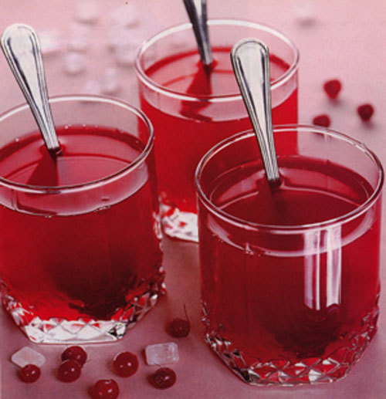
Чем полезен кисель
Кисель помимо того, что он очень вкусный, он еще и очень полезный, особенно для детей. В киселе содержится большое количество витаминов, а также это калорийный напиток, который насыщает на долгое время. А по количеству органических кислот, кисель превосходит все остальные напитки. В зависимости от того, из каких ягод сварен кисель определяется и его степень полезности.

Slide 5
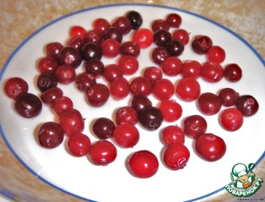
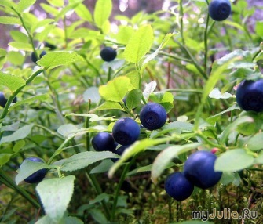
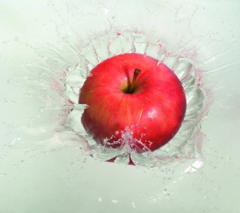
Ягодный кисель и его полезность
Кисель, сваренный из клюквы, считается одним из наиболее полезных, так как он содержит комплекс минеральных веществ и аспирин. Если ребенок заболел, и у него поднялась температура, то лучшим средством для снятия симптомов, будет кисель из клюквы.
Кисель из черники рекомендуется детям для профилактики снижения остроты зрения. При инфекционных заболеваниях, сопровождающихся расстройствами желудочно-кишечного тракта, кисель из черники будет наилучшим лекарством. Кисель из яблок является лучшим напитком для тех, кто соблюдает диету. Также рекомендуется он при анемии и для улучшения пищеварения. Кисель из вишни снижает повышенную кислотность. При язвенной болезни желудка кисель из вишни пьют, чтобы предотвратить болевые приступы. Детям рекомендуют пить кисель из вишни, если они страдают воспалительным заболеванием дыхательных путей.
Главное, что нужно помнить, это то, что кисель должен вариться из натуральных ягод, иначе в итоге получится совсем не полезный напиток.

Slide 6
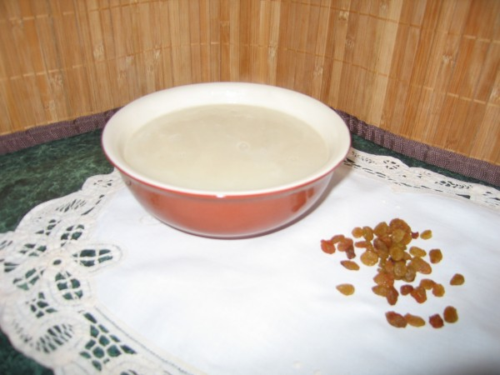
История киселя
Название свое кисель получил от слова "кислый", так как в древности он представлял собой не что иное, как продукт кисломолочного брожения. В Древней Руси кисели готовили на основе ржаных, овсяных и пшеничных отваров, кисловатых на вкус и имеющих серовато-коричневый цвет. Кисели получались упругими, напоминающими студень, холодец, их приходилось резать ножом. Со временем, для того, чтобы кисели не были кисловатыми, в них стали добавлять мёд, варенье, ягодные сиропы. Кисели стали десертным блюдом, которое подавали после обеда.

Slide 7
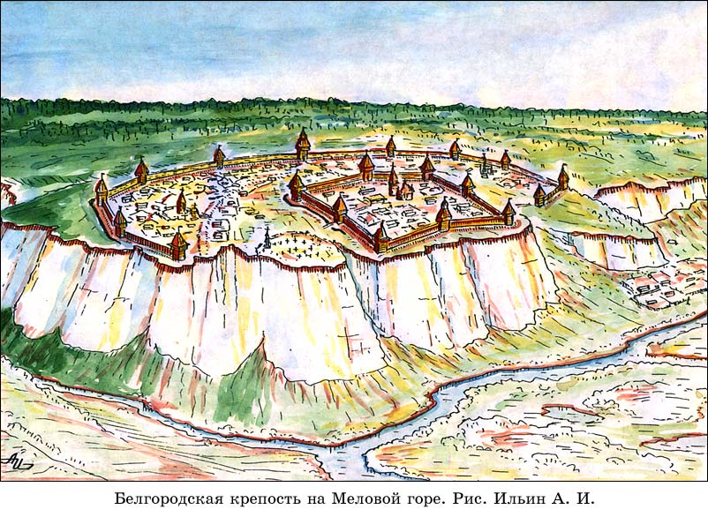
Как кисель спас целый город
Летописец Не­стор в «Повести временных лет» поведал нам историю, как овсяный кисель спас город Белгород. Когда враги осадили его, жители тер­пели страшный голод и решили уже было сдаться, да старец один надоумил сварить из послед­них остатков овса и меда кисель и опустить его в колодец. На глазах врагов белгородцы черпали кисель из колодца и ели. Увидев это, они сказали: «Этот народ не победить — их сама земля кормит»,— сняли осаду и ушли восвояси.

Slide 8
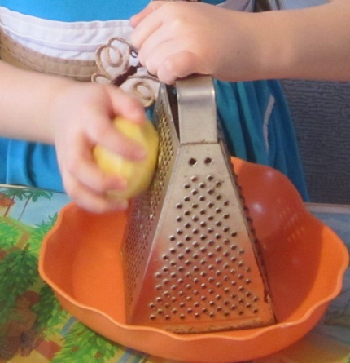
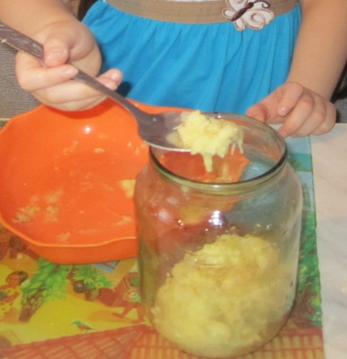
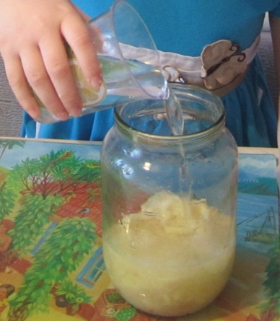
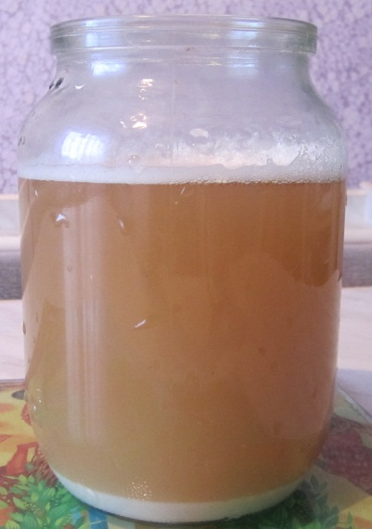
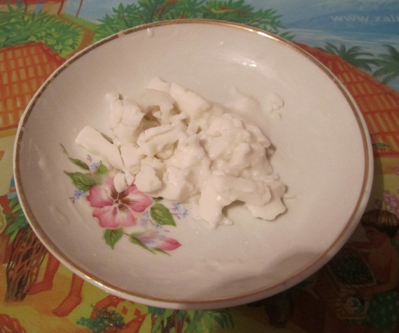
Основой киселя является картофельный крахмал. Его стали использовать в России с появлением картофеля.
По подсказке бабушки, я решила крахмал приготовить сама.

Slide 9
Сейчас картофельный крахмал продается в любом продуктовом магазине. По качеству он нисколько не отличается от домашнего. Но, что бы приготовить дома крахмал, на это уходит достаточно много времени. Поэтому каждая хозяйка может использовать и купленный в магазине.

Slide 10
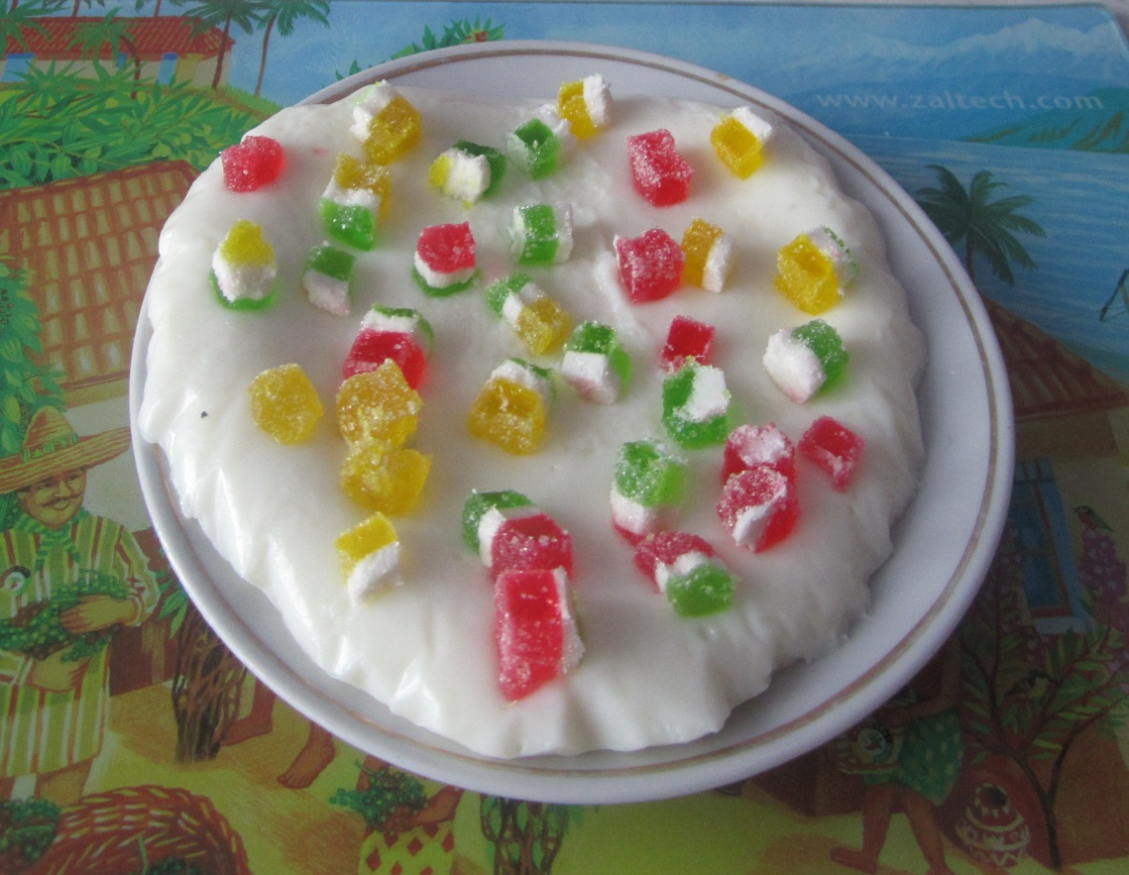
Молочный кисель
Такой кисель варили еще наши бабушки. Этот кисель можно есть ложкой и он невероятно вкусен. Готовится за 5 минут!
Ингредиенты:
Молоко - 2 стакана
Сахар - 50 г;
Ванильный сахар - 0,5 пакет.;
Крахмал - 2 ст.л.
Как готовить: Молоко закипятить (1,5 стакана) с сахаром, добавив ванильный сахар. Развести крахмал оставшимся холодным молоком (0,5 стакана) и влить непрерывно помешивая (обязательно, чтобы не было комочков) в кипящее молоко. Разлить по чашкам . Дать остыть. Украсить кусочками фруктов или мармелада.

Slide 11
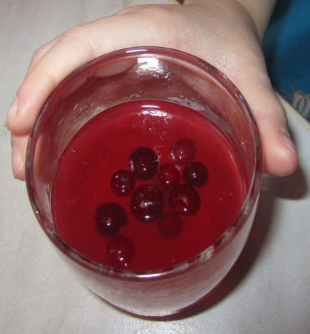
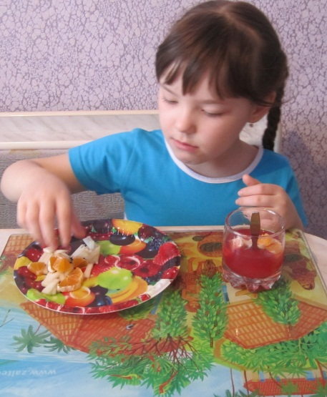
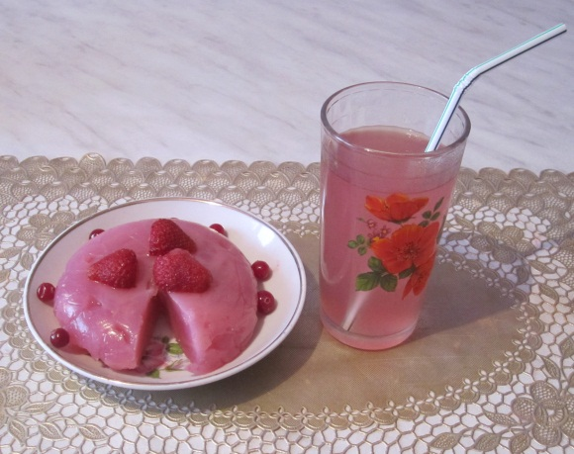
По такому же рецепту можно сделать фруктовый кисель, только вместо молока использовать свежие или замороженные фрукты.

Slide 12
Выводы
Кисель очень древний напиток, который спасал людей от голода;
По результатам моего исследования можно сказать, что кисель это полезный напиток, а если добавить побольше крахмала, то и десерт;
Густой молочный кисель в который были добавлены свежие ягоды очень понравился всем ребятам группы и мы раздали рецепт такого киселя всем мамам.

Slide 13
СПАСИБО
ЗА ВНИМАНИЕ!

